Slide 1




AI COMPANY INSIGHT MARKET
취준생을 위한, 취준생을 겨냥한
온라인 마켓 AIM
By AIM-Sniper

Slide 2



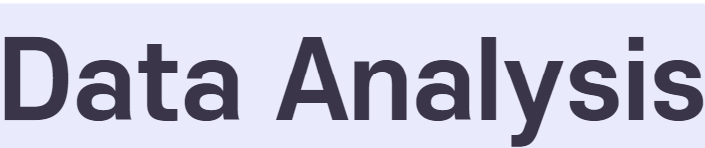
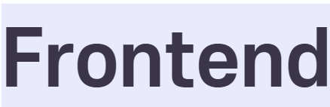
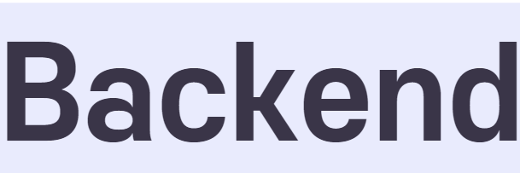
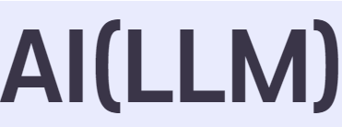















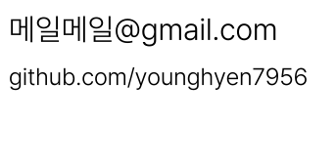
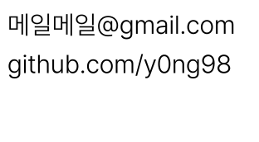
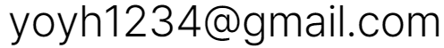










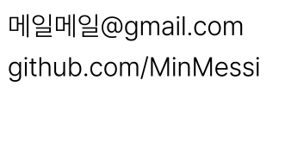
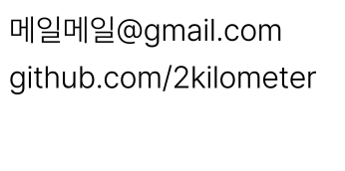
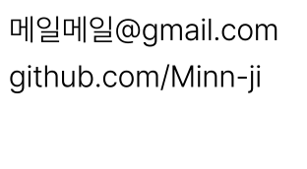
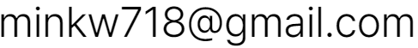
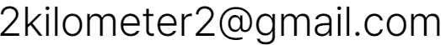
AIM-SNIPER
팀 "AIM-SNIPER"를 소개합니다.
AIM-SNIPER는 각자의 관심 분야에서 더 나은 서비스를 위한 개발과 연구를 진행하고 있습니다.
c
c
PM 이상훈 강사님
멘토 이성희 멘토님
팀장

Slide 3
3
4
5
1
2
AIM START

Slide 4



INDEX
CONTENTS.
01
05
이슈 사항
기획 의도 및 주제 선정
02
06
Q&A
요구사항 정의서
03
프로젝트 진행상황
04
예상 결과물

Slide 5


01
기획 의도 및 주제 선정

Slide 6

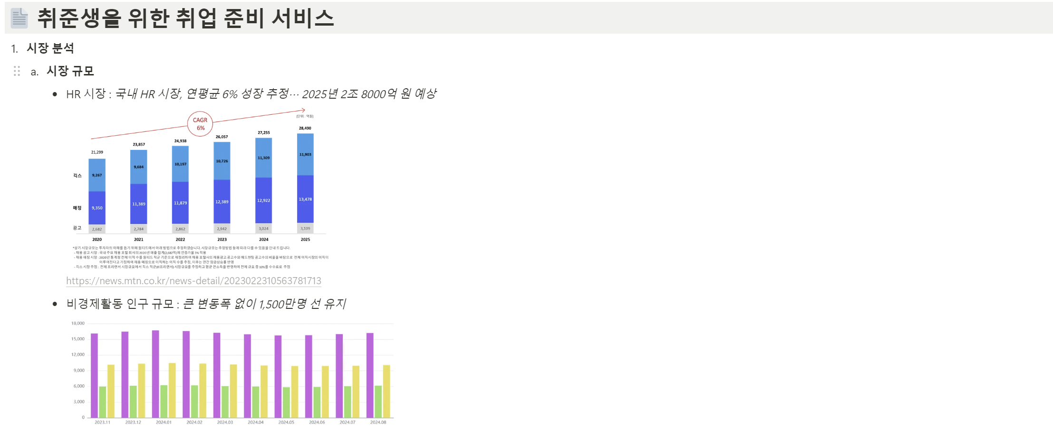
AIM-SNIPER
기획문서 - 시장분석

Slide 7
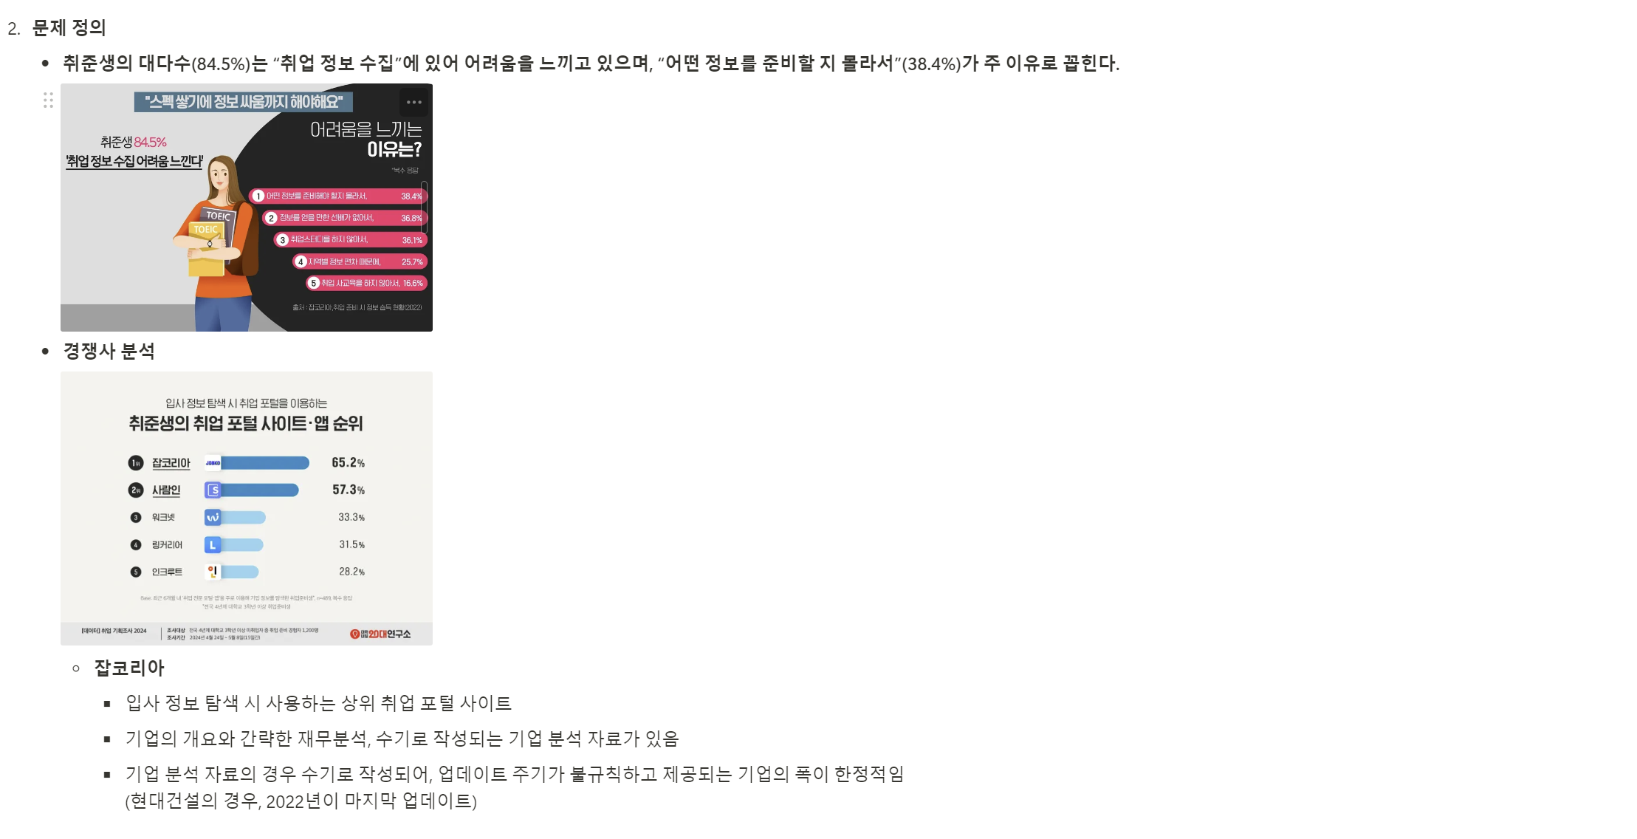
AIM-SNIPER
기획문서 – 문제정의(1)

Slide 8
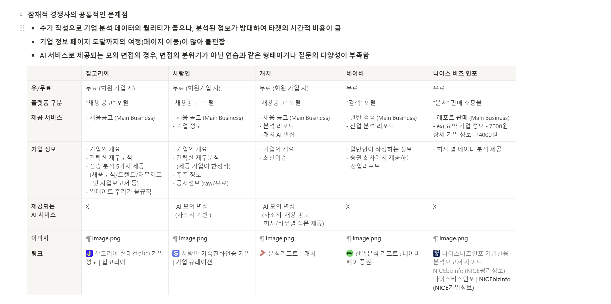
AIM-SNIPER
기획문서 – 문제정의(2)

Slide 9
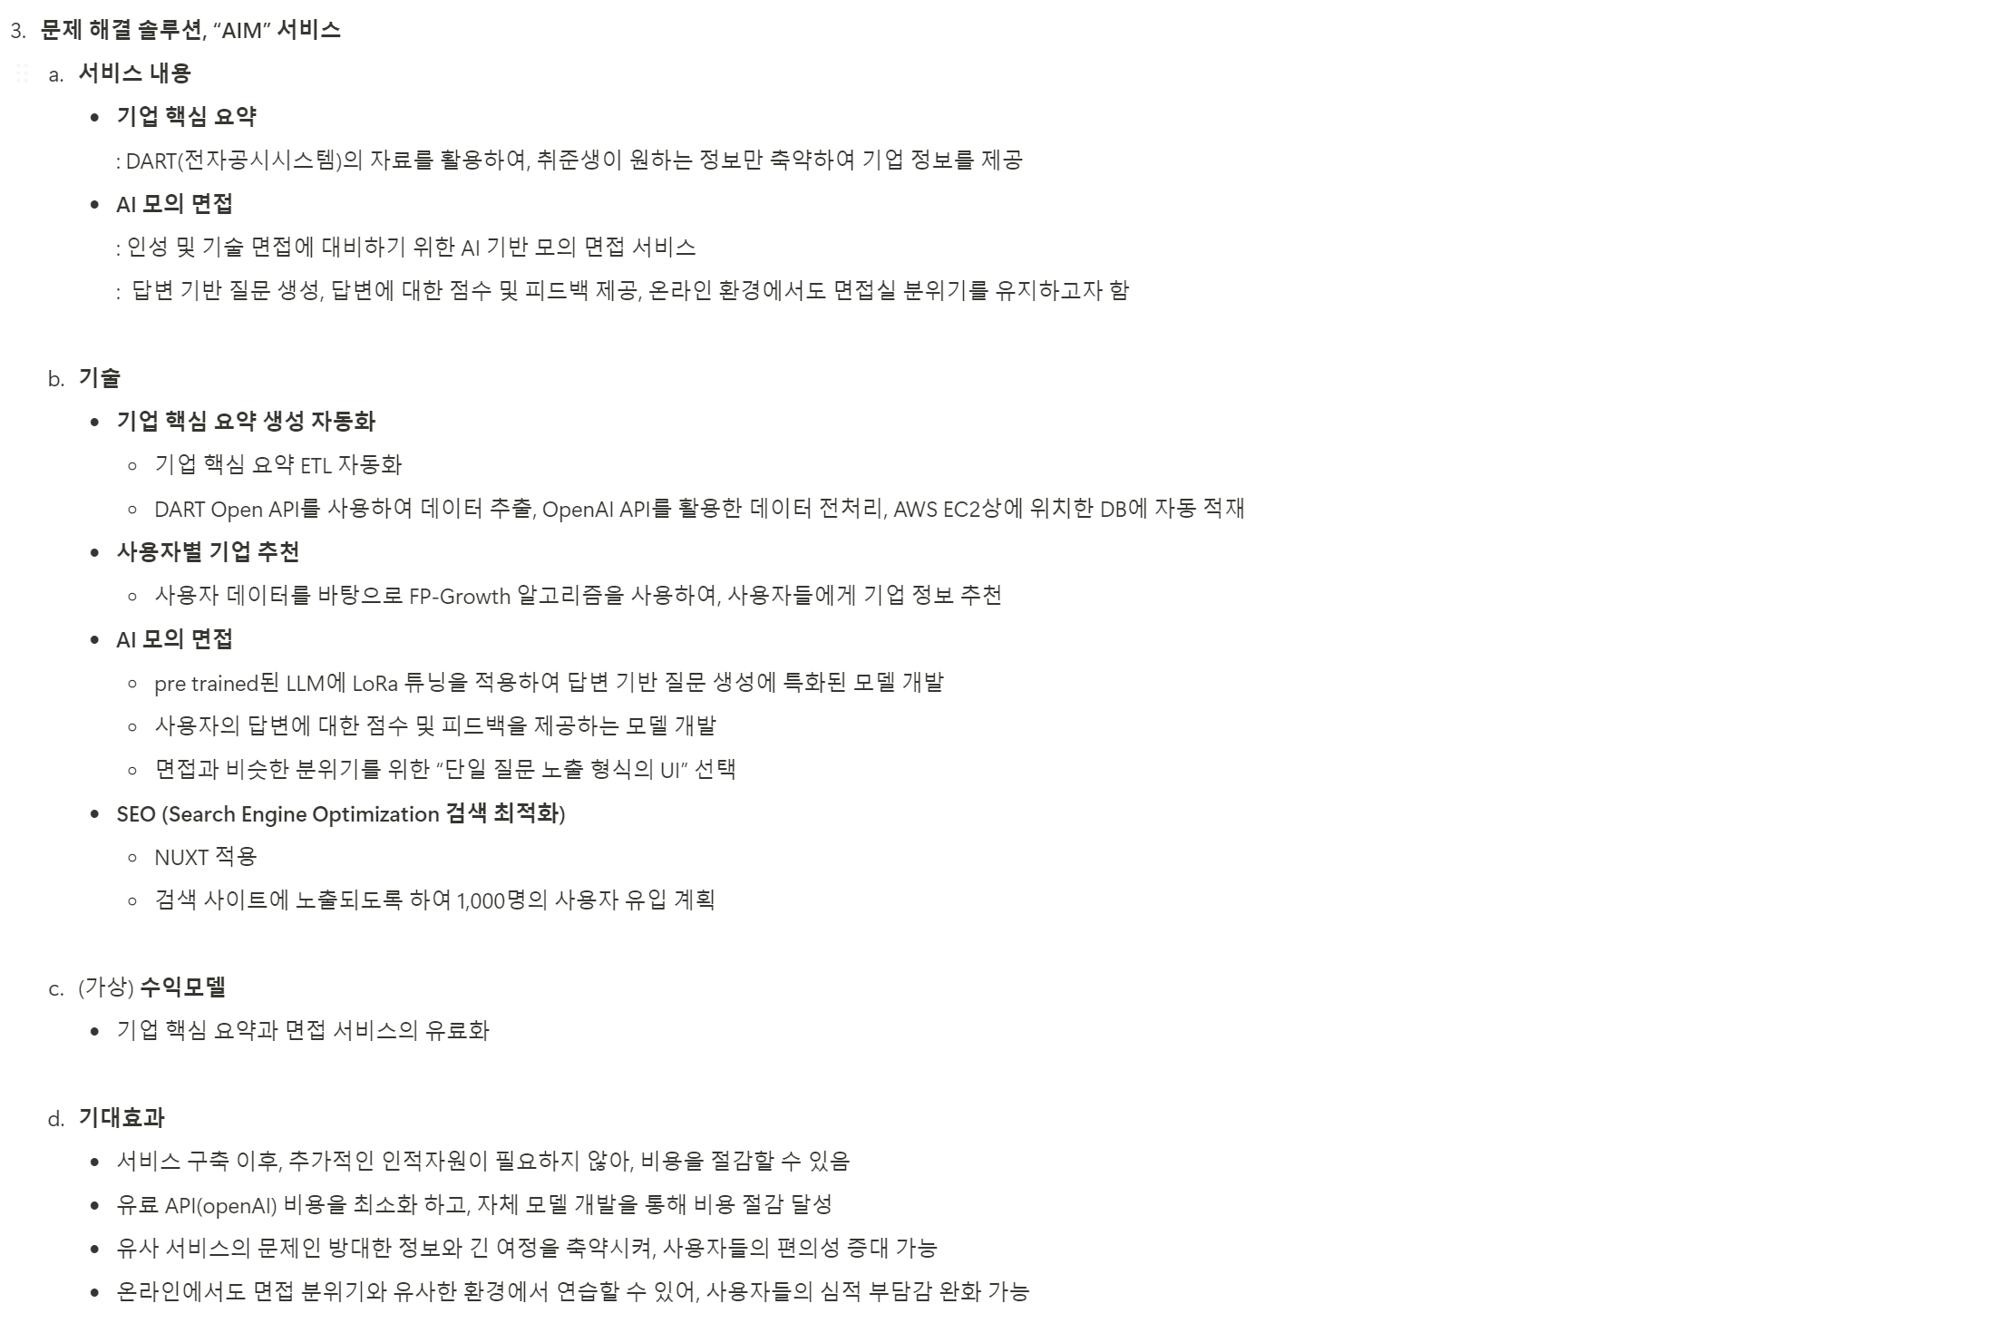
AIM-SNIPER

Slide 10
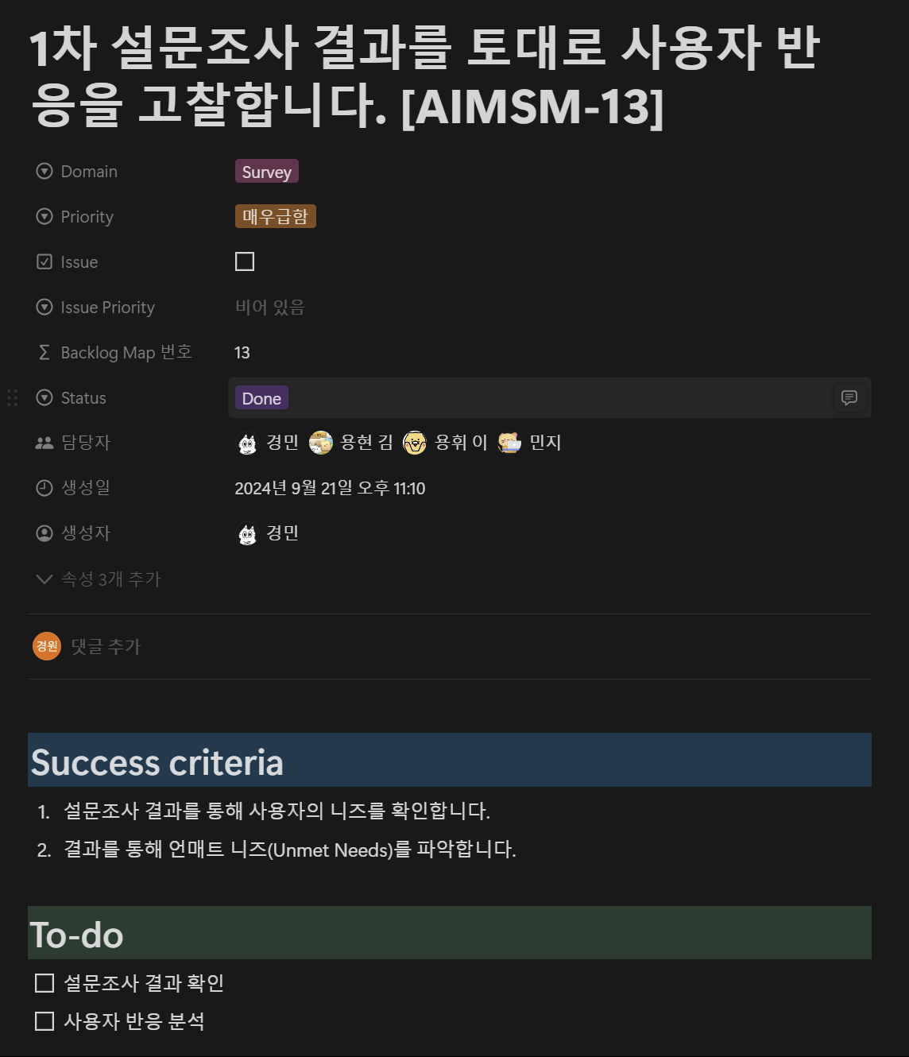
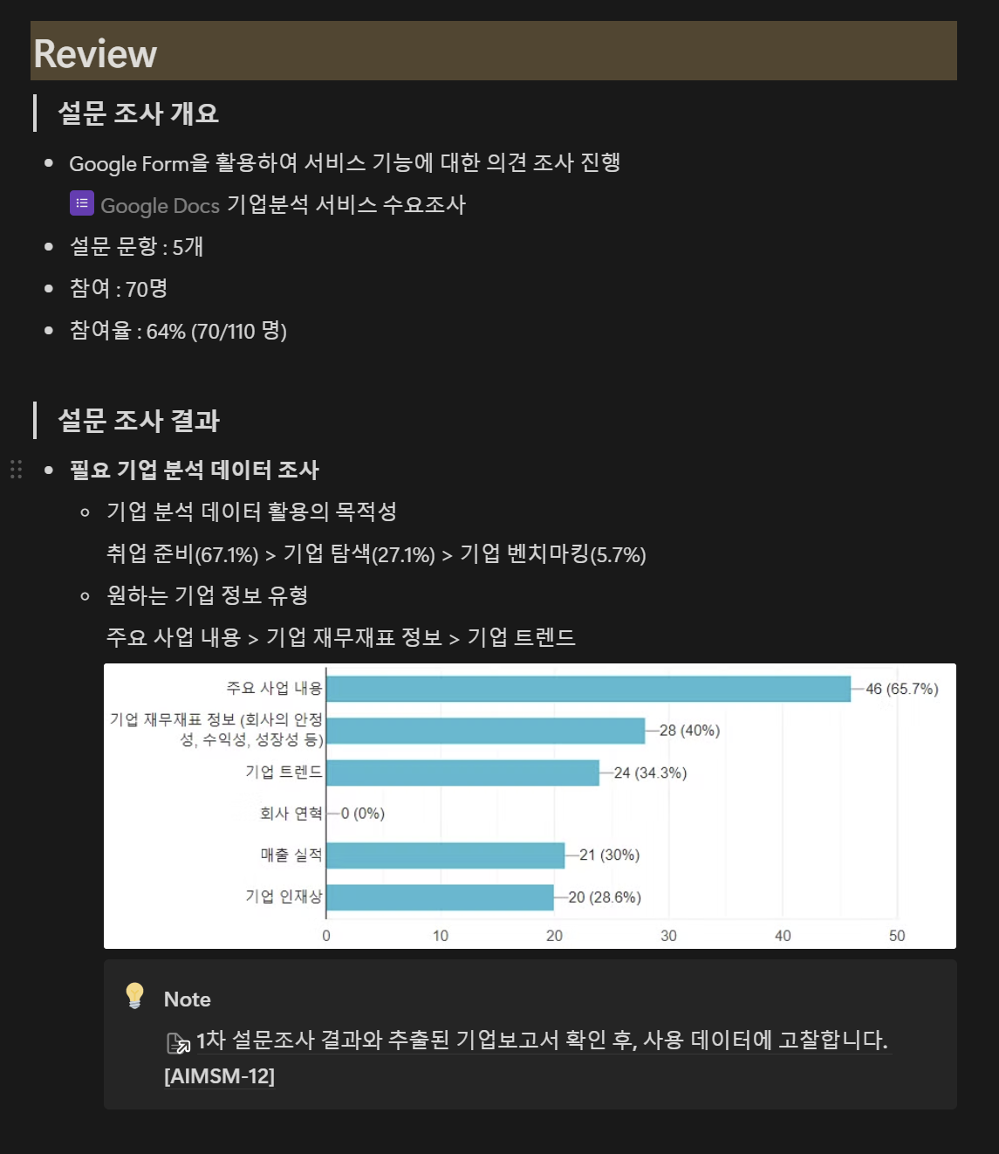
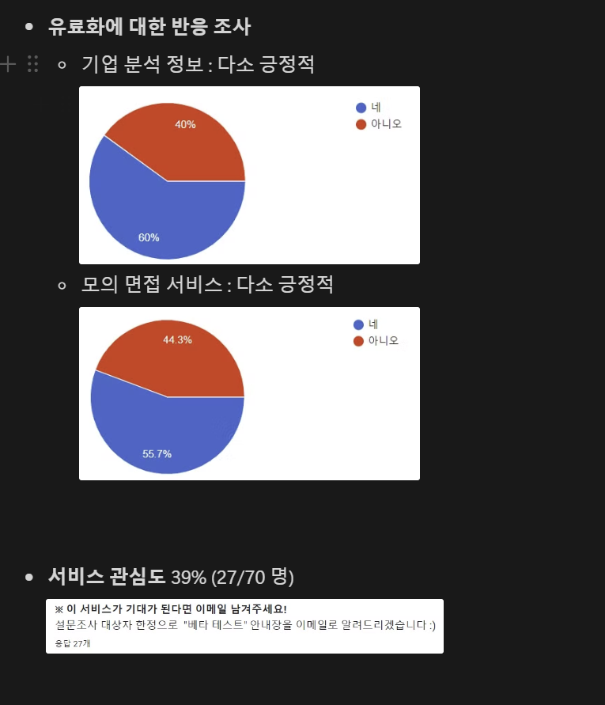
AIM-SNIPER
기획 설문(Google Form) 결과

Slide 11
02
요구사항 정의서

Slide 12
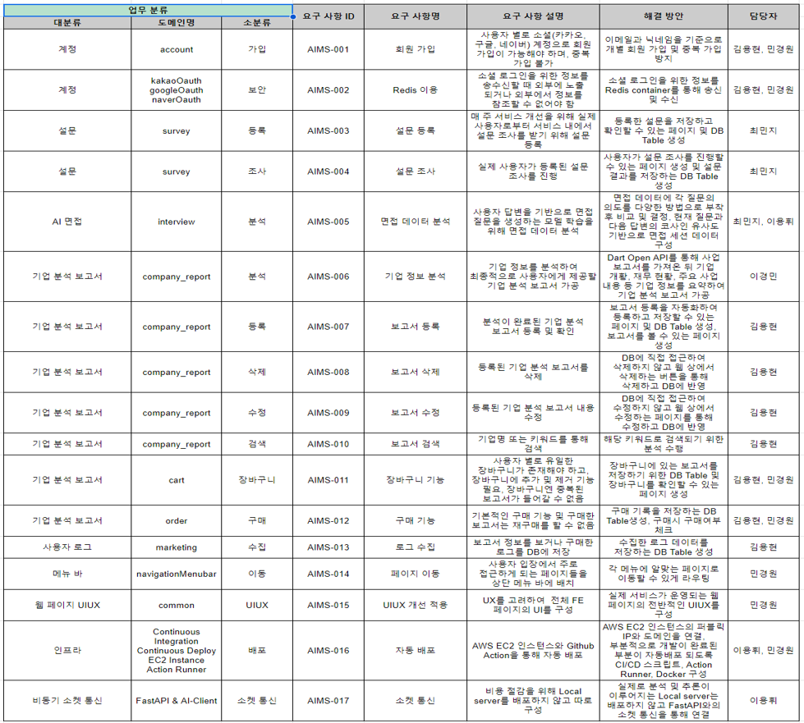
AIM-SNIPER
요구사항 정의서
기본적인 요구사항 정의서를 작성하였지만
저희는 Waterfall 방식이 아닌,
Agile방식으로 프로젝트를 진행하고 있습니다.
크게 아래 4가지 구성으로 Backlog를 작성하며 개발중 입니다.
(1) Front-End
(2) Back-End
(3) Fast API
(4) AI-Client (DeepLearningLocalSever)

Slide 13
03
프로젝트 진행 상황
진행 상황 보고
Backlog 현황

Slide 14
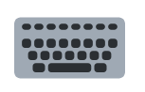
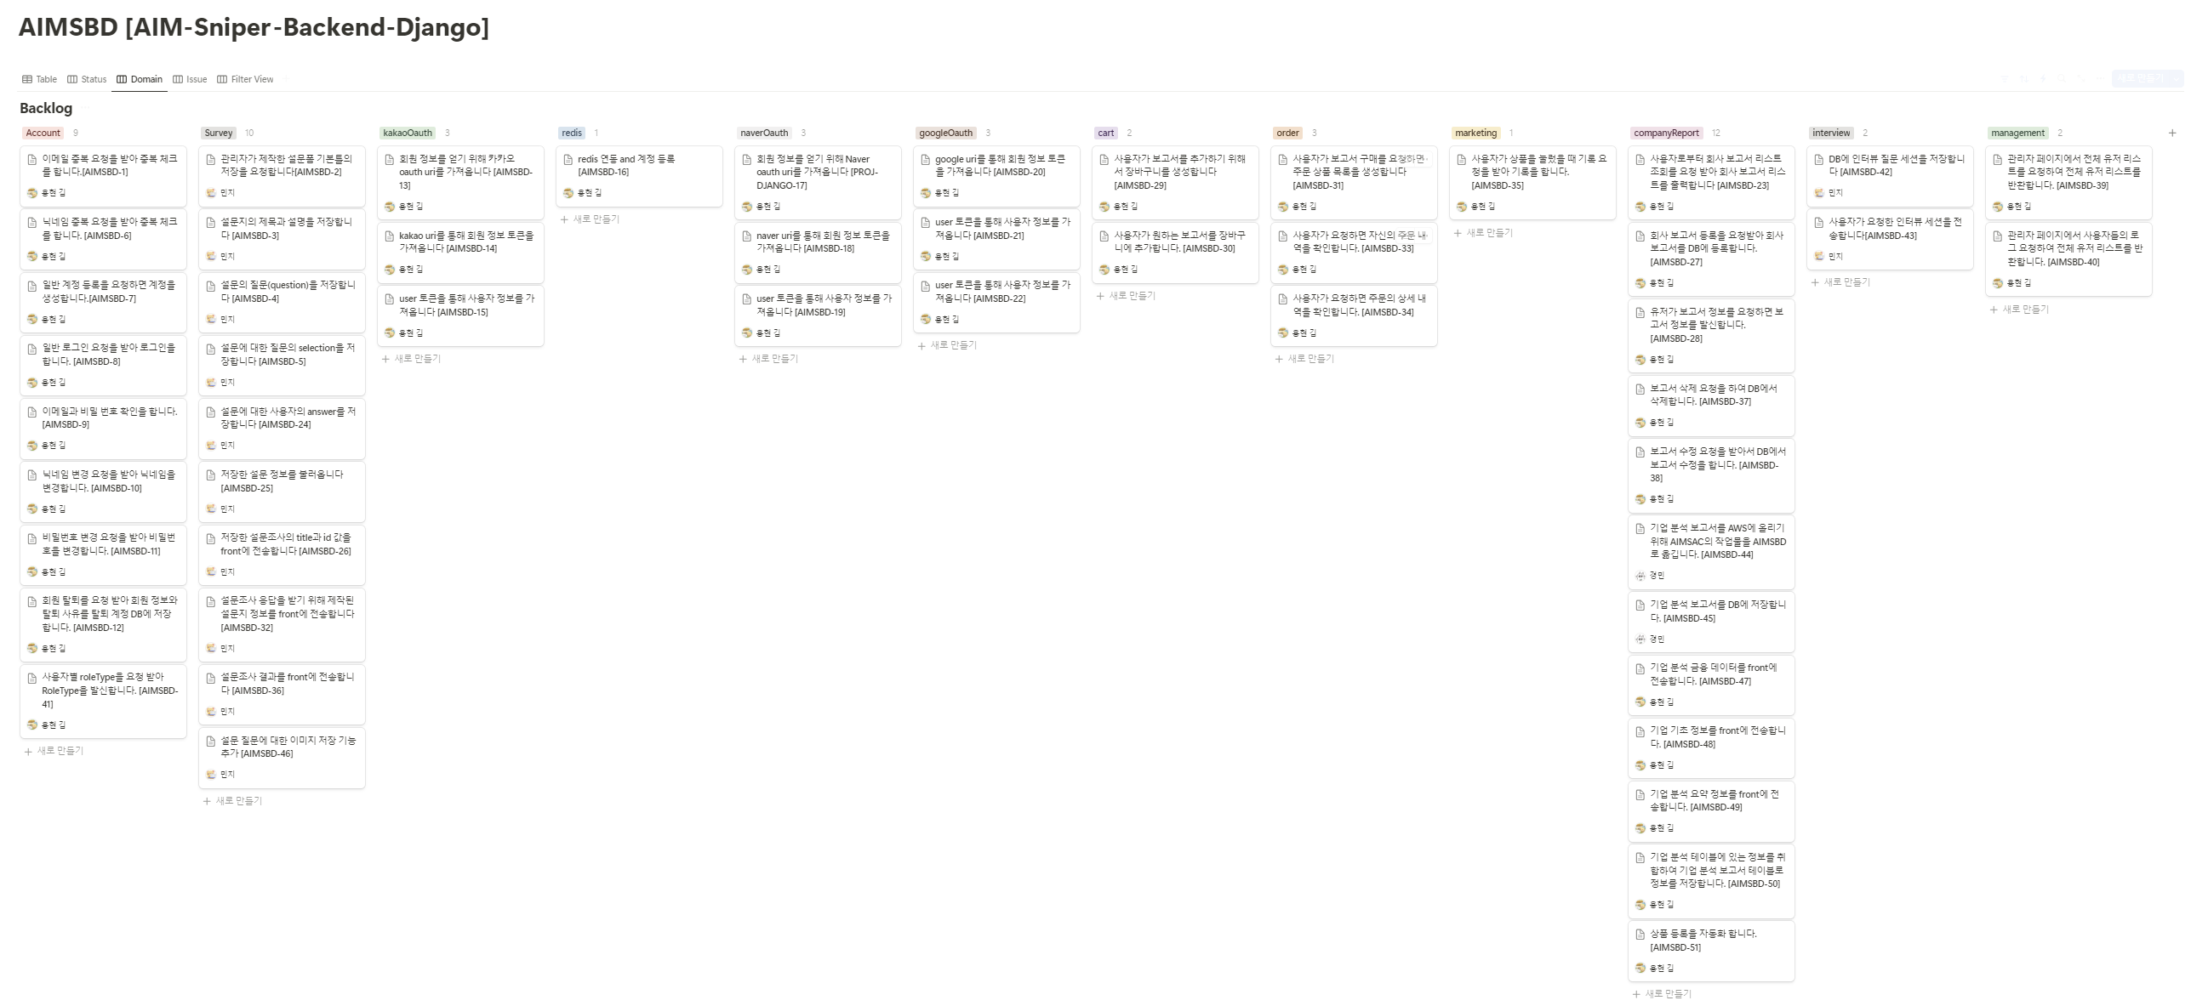
AIM-SNIPER
Backlog 현황 : Backend (0개 → 39개 → 51개)

Slide 15
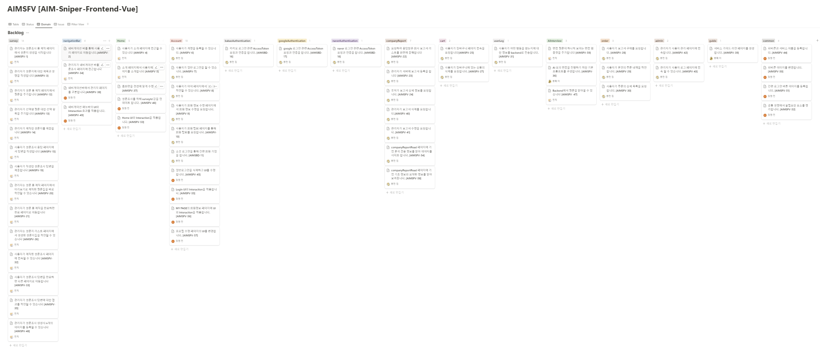
AIM-SNIPER
Backlog 현황 : Front-End (0개 → 43개 → 59개)

Slide 16
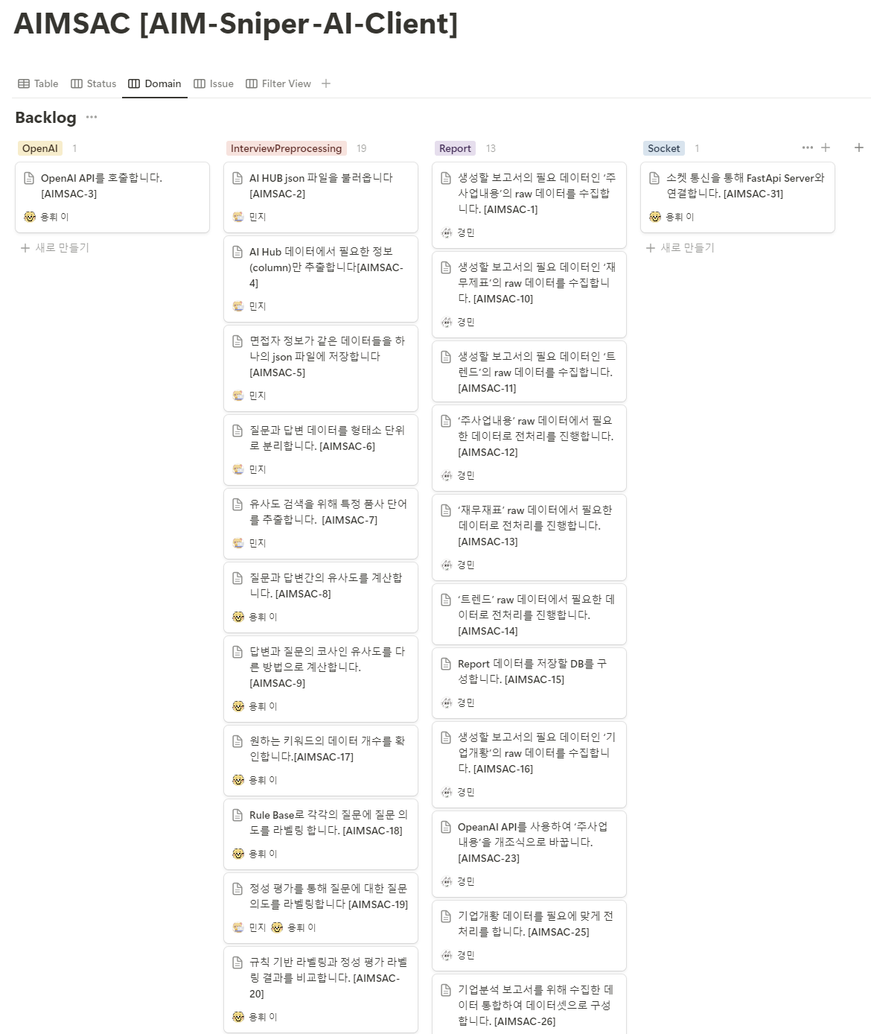
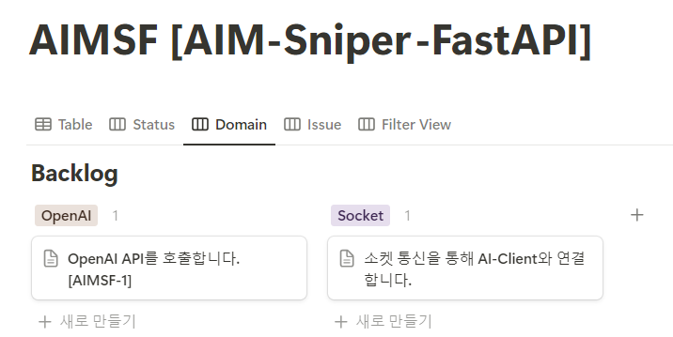
AIM-SNIPER
Backlog 현황 : AI Client (0개 → 16개 → 34개)
Backlog 현황 : FastAPI (0개 → 1개 → 2개)

Slide 17
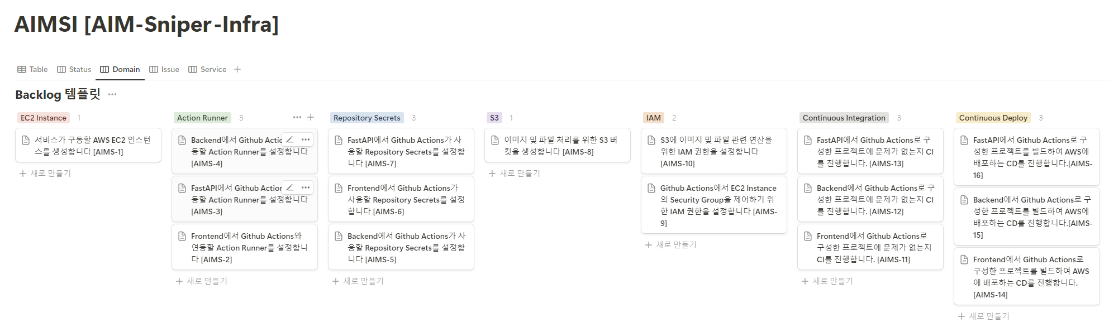
AIM-SNIPER
Backlog 현황 : Infra (0개 → 6개 → 16개)

Slide 18
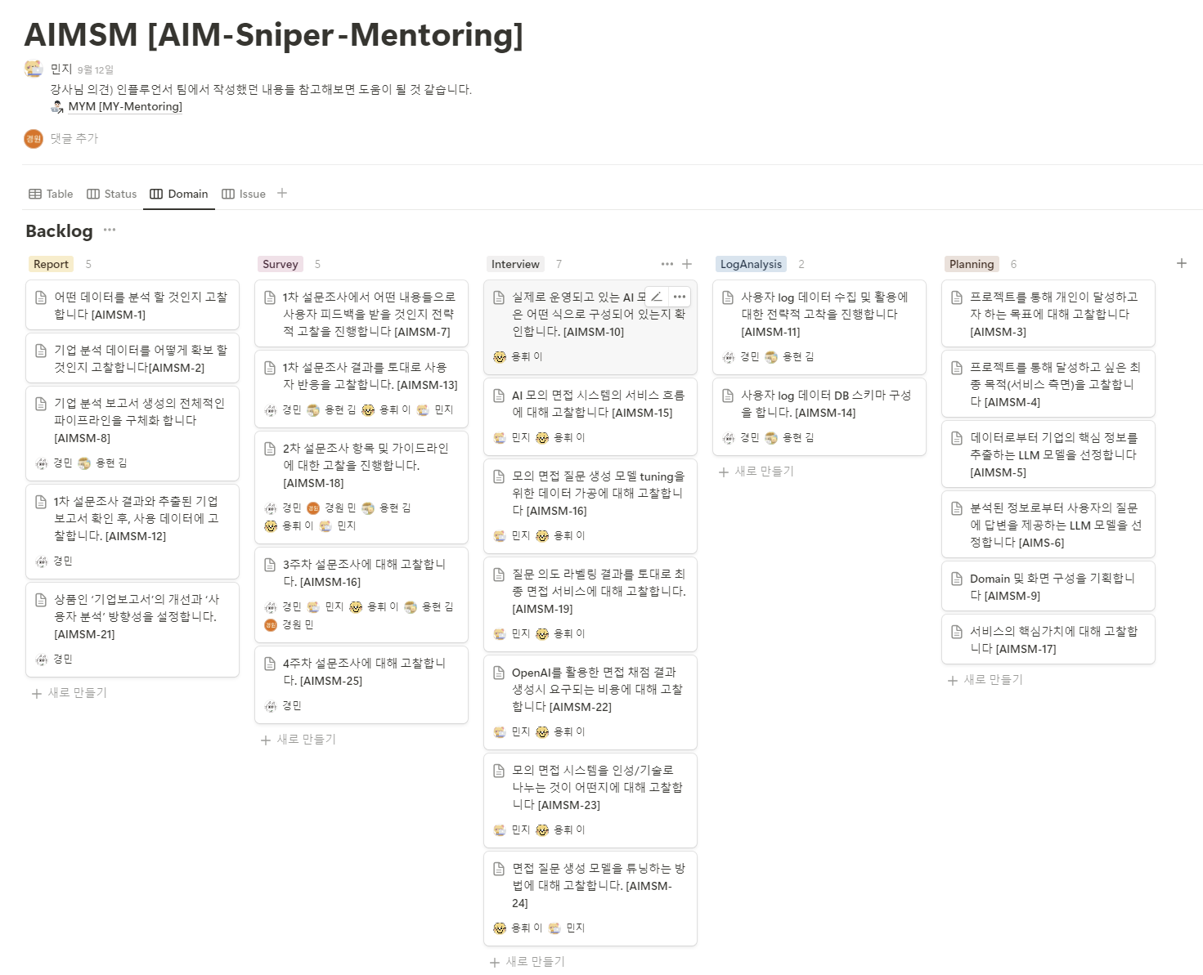
AIM-SNIPER
Backlog 현황 : Mentoring (0개 → 5개 → 25개)

Slide 19

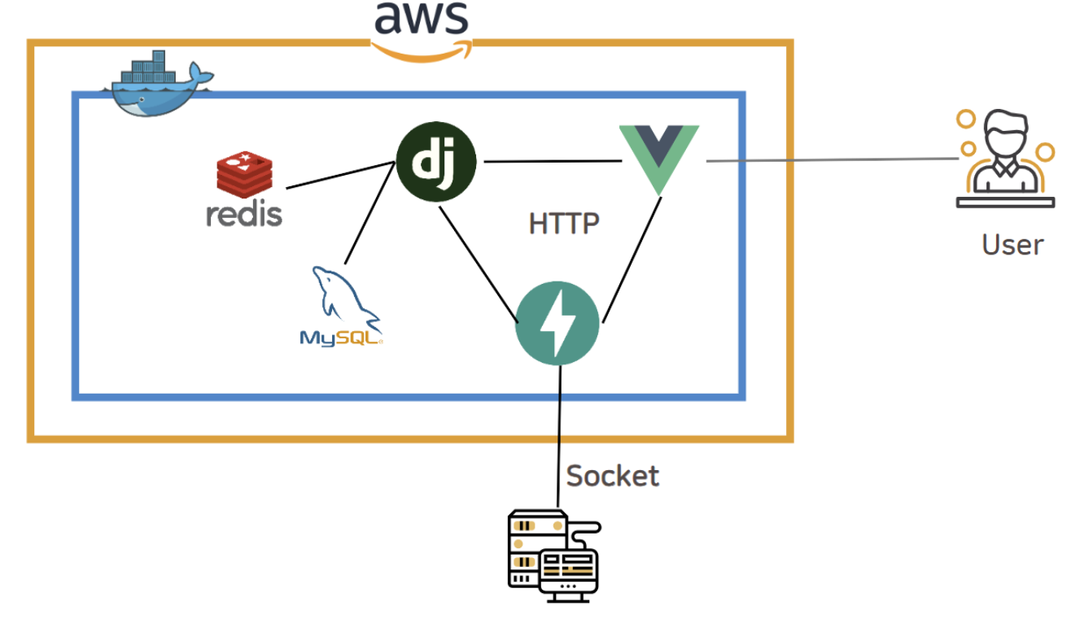
AIM-SNIPER
서비스 아키텍쳐
BE
FE
Fast API
비동기 Socket 통신
AI-Client (Deep Learning Local Server)

Slide 20

AIM-SNIPER
기술 스택
Co-Work (Communication) :
Front-End :
Back-End :
Data Analysis (DART Open API 파싱) :
Data Analysis (요약) :
형태소 분석기
유사도 계산 및 임베딩용
AI (LLM 데이터 전처리) :
Parameter Efficient Fine Tuning – 로라 튜닝을 위해 사용
AI (LLM 모델 학습) :
WanDB – 모델 학습 결과를 시각화 자료로 보기 위해 사용
CI-CD & Infra :

Slide 21
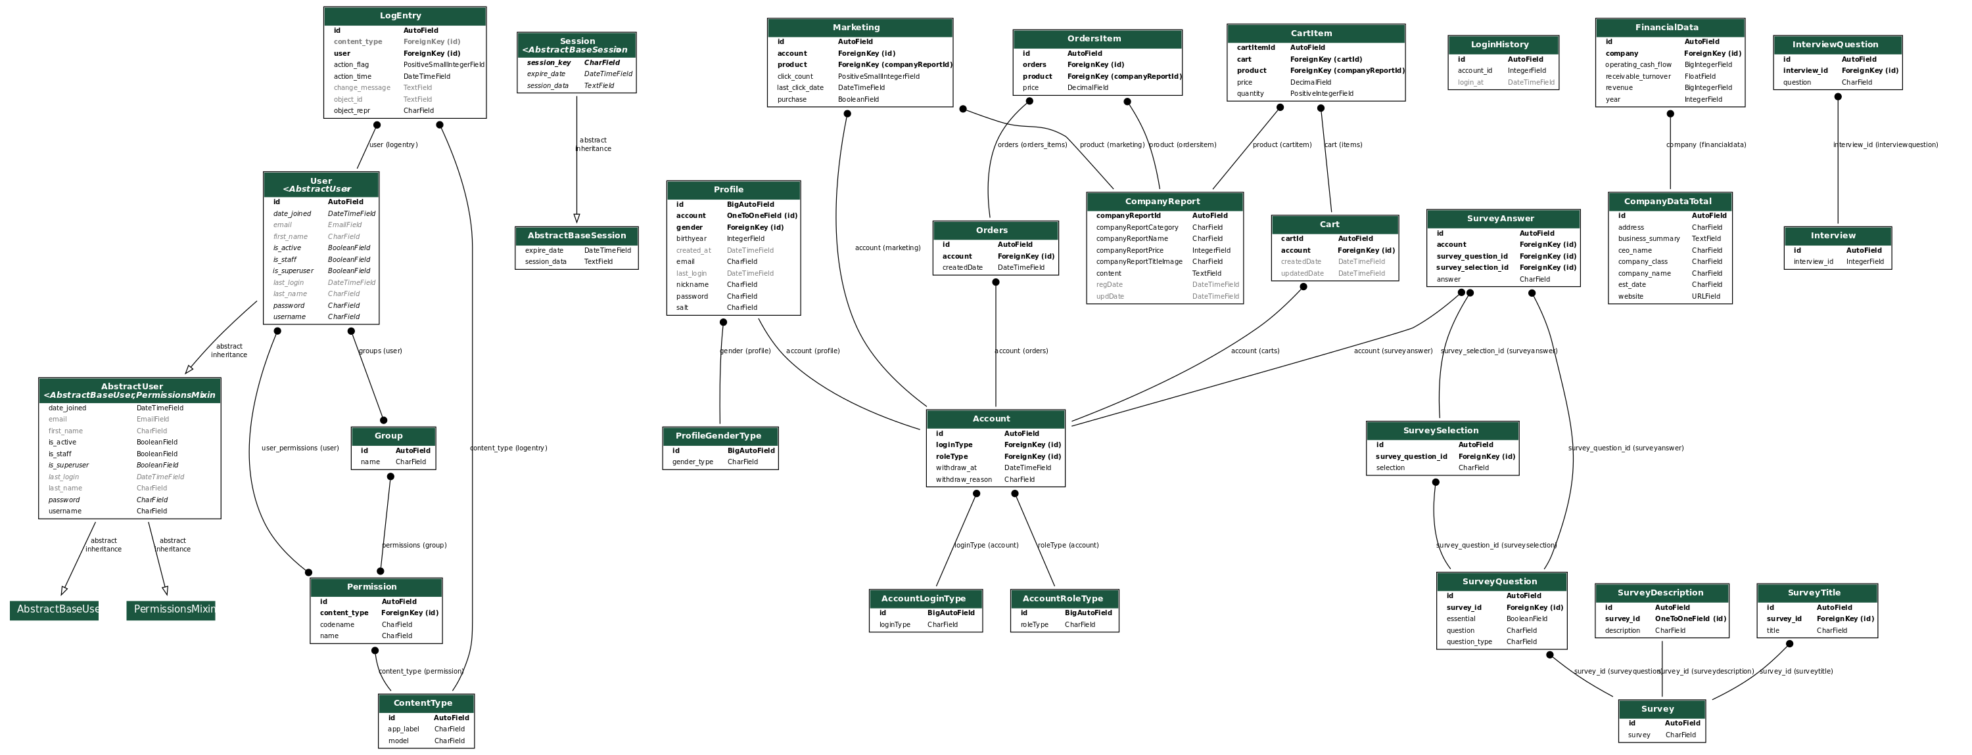
AIM-SNIPER
DB ERD (10/11 기준 테이블 총32개)

Slide 22


AIM-SNIPER
Company Report WorkFlow
1. 데이터 추출
기업 분석 보고서 원천 Data : DART(전자공시 시스템) Open API
- Open API를 통해, 기업의 개황/재무제표/사업내용을 xml 태그로 일괄 추출
- 추가 데이터가 필요한 경우 원문 pdf 파일에서 html 태그로 데이터 추출
2. 데이터 변환
- OpenAPI에서 추출한 문서의 규격이 기업마다 다를 지라도 범용적으로 사용할 수 있게
BeautifulSoup, pandas, requests 라이브러리를 사용하여 예외 처리
- 사업내용을 요약하기 위해 프롬프트 엔지니어링을 적용한 OpenAI(모델: gpt-4o-mini)를 사용
3. 데이터 적재
- Backend 프레임워크를 사용하여, 변환된 데이터를 DB에 적재

Slide 23
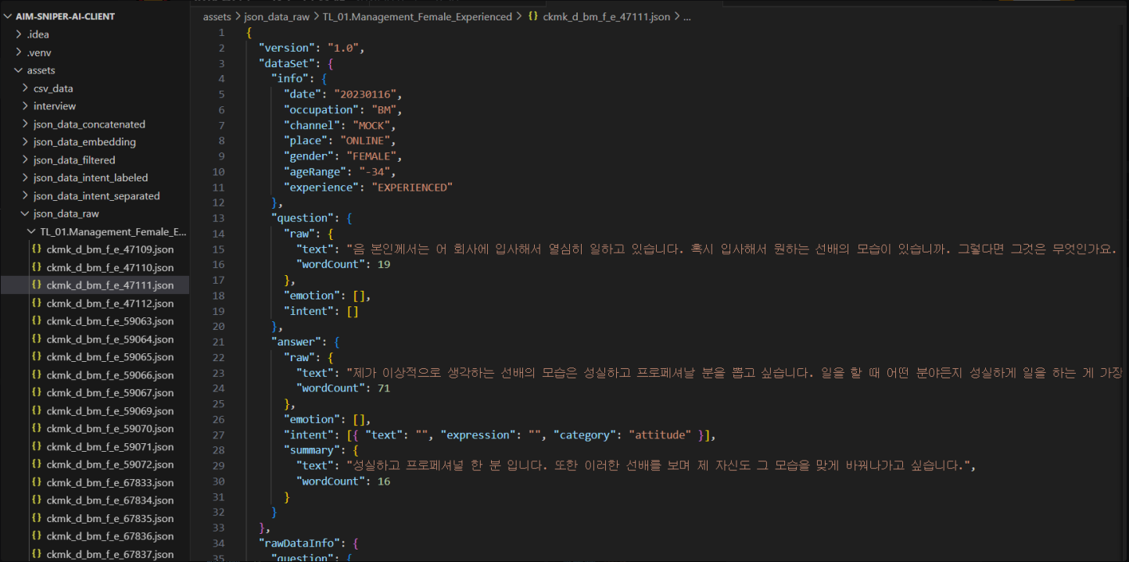
AIM-SNIPER
AI 모의면접 WorkFlow(1)
backbone(백본) 모델 : Llama 2 7B
원천 Data : AI-Hub 면접질의 Dataset
원천 Data를 가지고
다양한 전처리를 통해 아래 2가지의 데이터를 구축
1. 면접 질문을 생성하는 모델의 학습 데이터
2. 면접 답변을 평가하는 모델의 학습 데이터
원천 Data (출처 : AI-Hub 면접질의 Dataset )

Slide 24
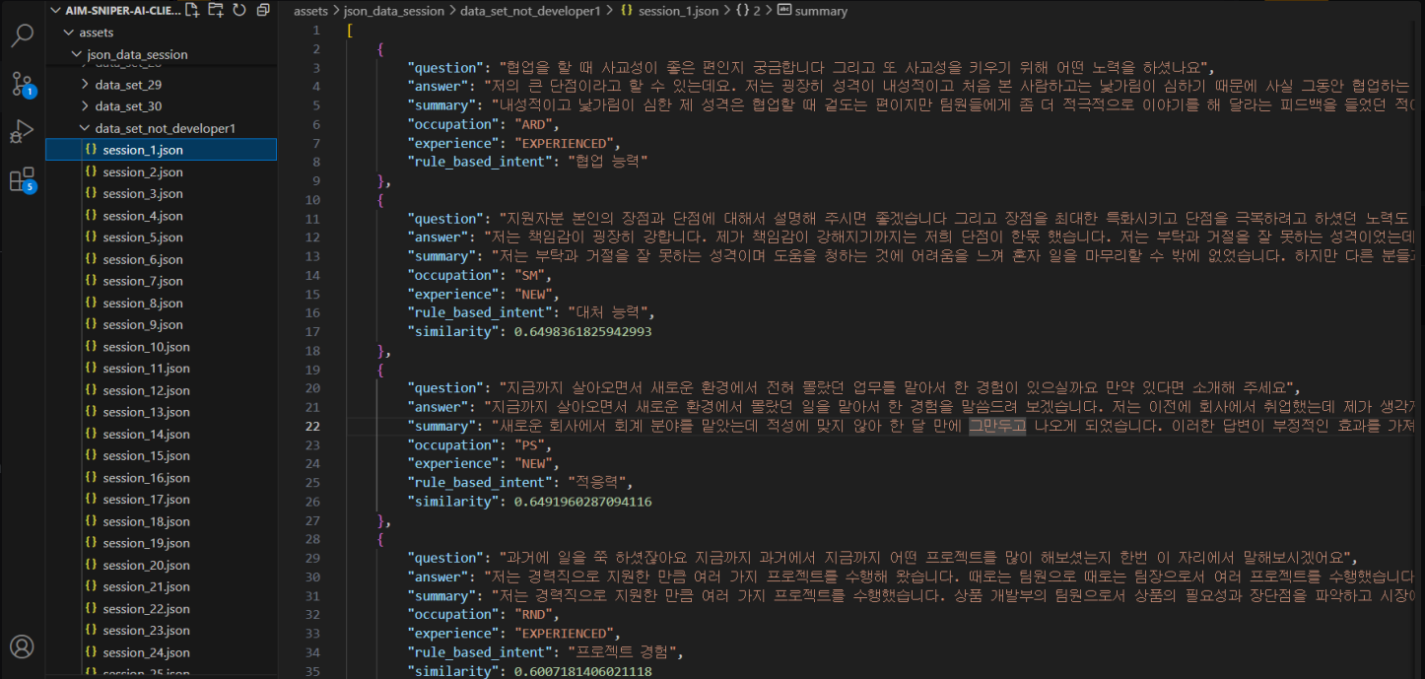
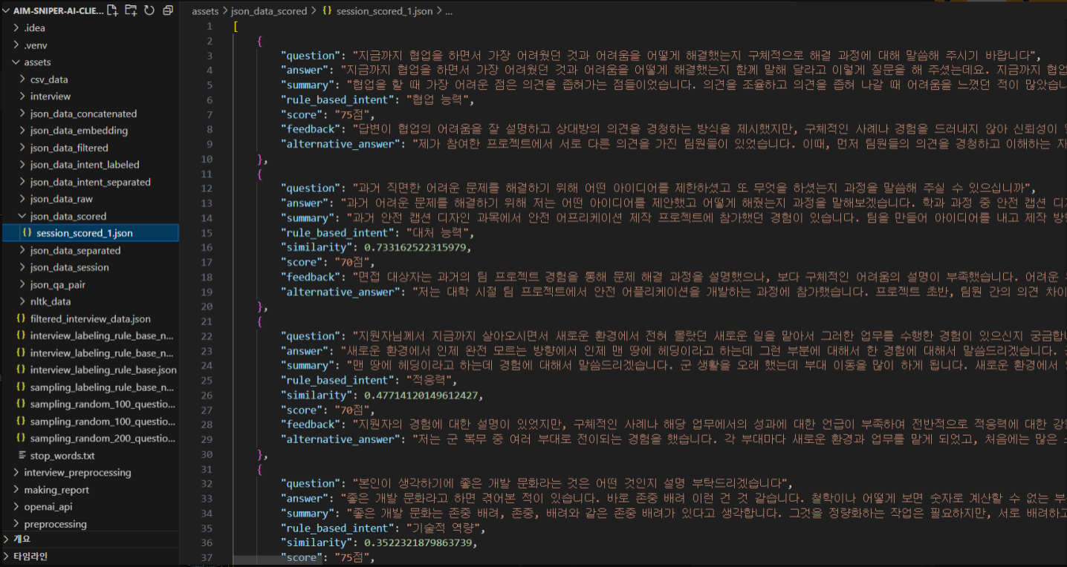
AIM-SNIPER
AI 모의면접 WorkFlow(2)
1. 면접 질문을 생성하는 모델의 학습 데이터
90,000개의 면접 세션 데이터 이용
Fine-Tuning기법 중 하나인 로라 튜닝을 통해 학습중
면접 답변을 평가하는 모델의 학습 데이터
10,000개의 면접 세션 데이터 이용
Fine-Tuning기법 중 하나인 로라 튜닝을 통해 학습중
질문 생성 모델을 위한 데이터
답변 평가 모델을 위한 데이터

Slide 25

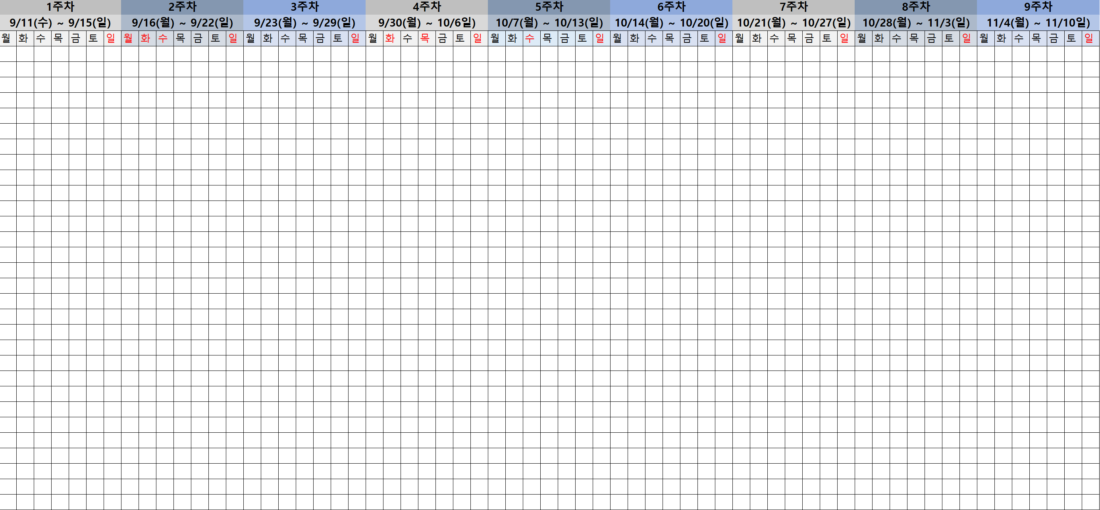
AIM-SNIPER
WBS
TODAY (중간 발표)
기획
프로젝트 설계 및 GitHub 세팅
Domain Name 구매
프로젝트 설계 및 기본환경 구성
AWS 그룹 및 기본 환경 구성
AWS & DNS 연동
기획 설문 (Google Form)
1회차 설문
2회차 설문
3회차 설문
4회차 설문
5회차 설문
6회차 설문
AWS 배포
AWS 배포
AWS 배포
AWS 배포
AWS 배포
AWS 배포
Account 개발
Home 개발
NavigationMenubar 개발
Survey 개발
CI/CD 구성
관리자 페이지 개발
기업 Data Analysis 전처리
Company_Report 개발
Company_Report 고도화
Cart 개발
UserLog 분석 및 상품 추천
Order 개발
UI/UX 적용
AI-Interview 개발
Data 추출
추출된 데이터에서 질문의 의도 Labeling
질문 의도가 포함된 면접 세션 Data 구성
FE & BE & FAST API & DLLS 연동
답변 채점 데이터 구축 테스트
면접 질문 생성 Model 학습
답변 채점 모델 Model 학습
모델 학습 및 평가
단위 & 통합 TEST
산출물 작성 및 마무리

Slide 26
04
예상 결과물

Slide 27
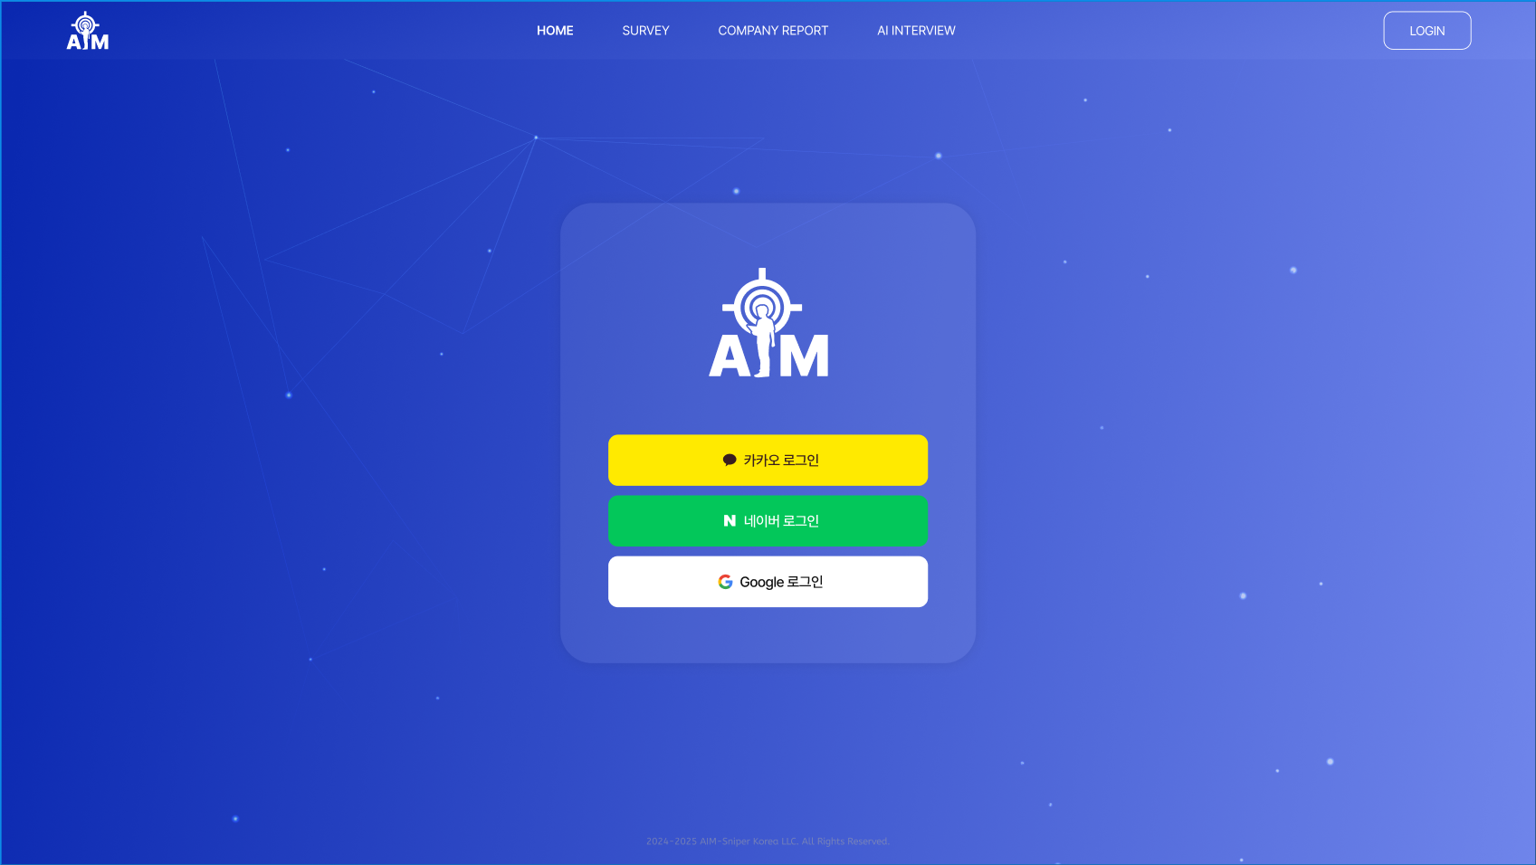
AIM-SNIPER
예상 결과물 : Login 화면

Slide 28
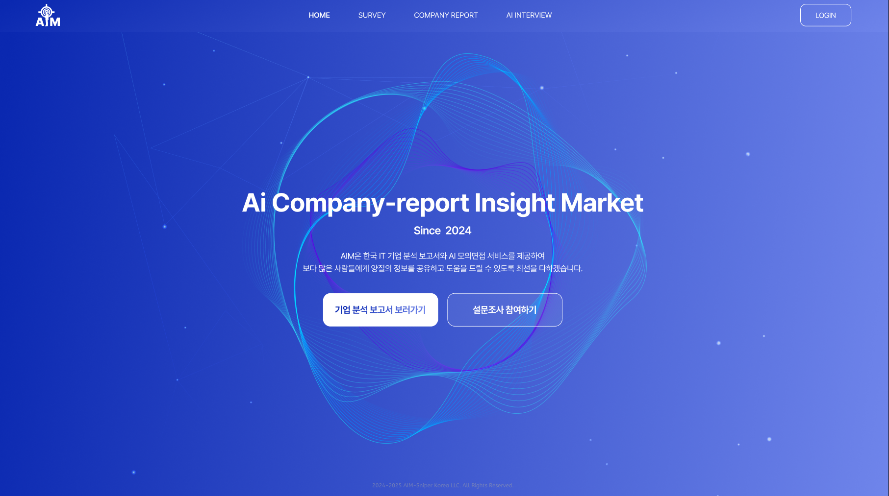
AIM-SNIPER
예상 결과물 : HOME 화면

Slide 29
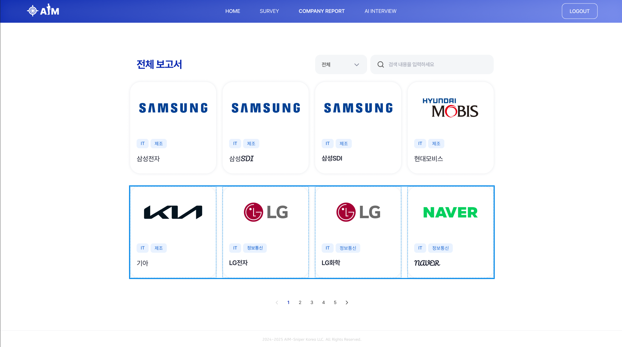
AIM-SNIPER
예상 결과물 : COMPANY_REPORT 목록 화면

Slide 30
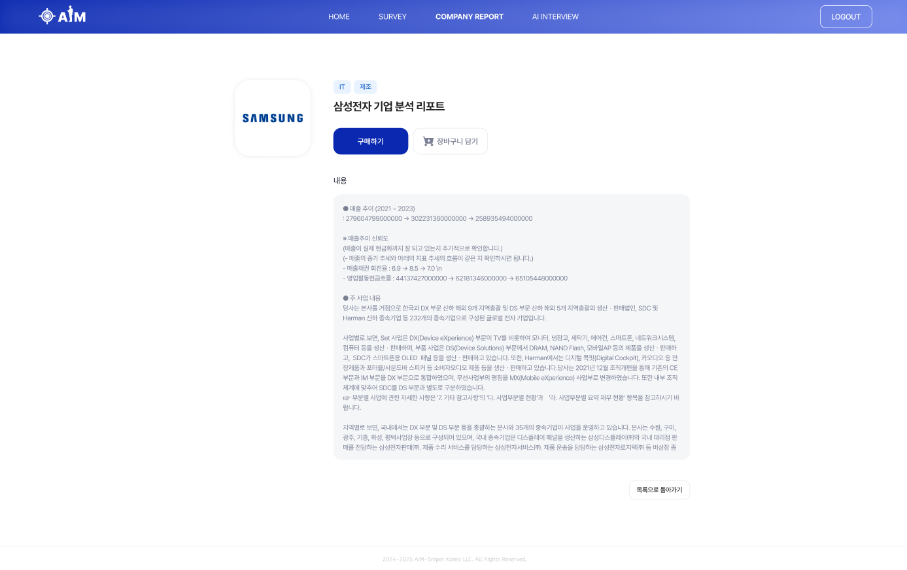
AIM-SNIPER
예상 결과물 : COMPANY_REPORT 상세보기 화면

Slide 31
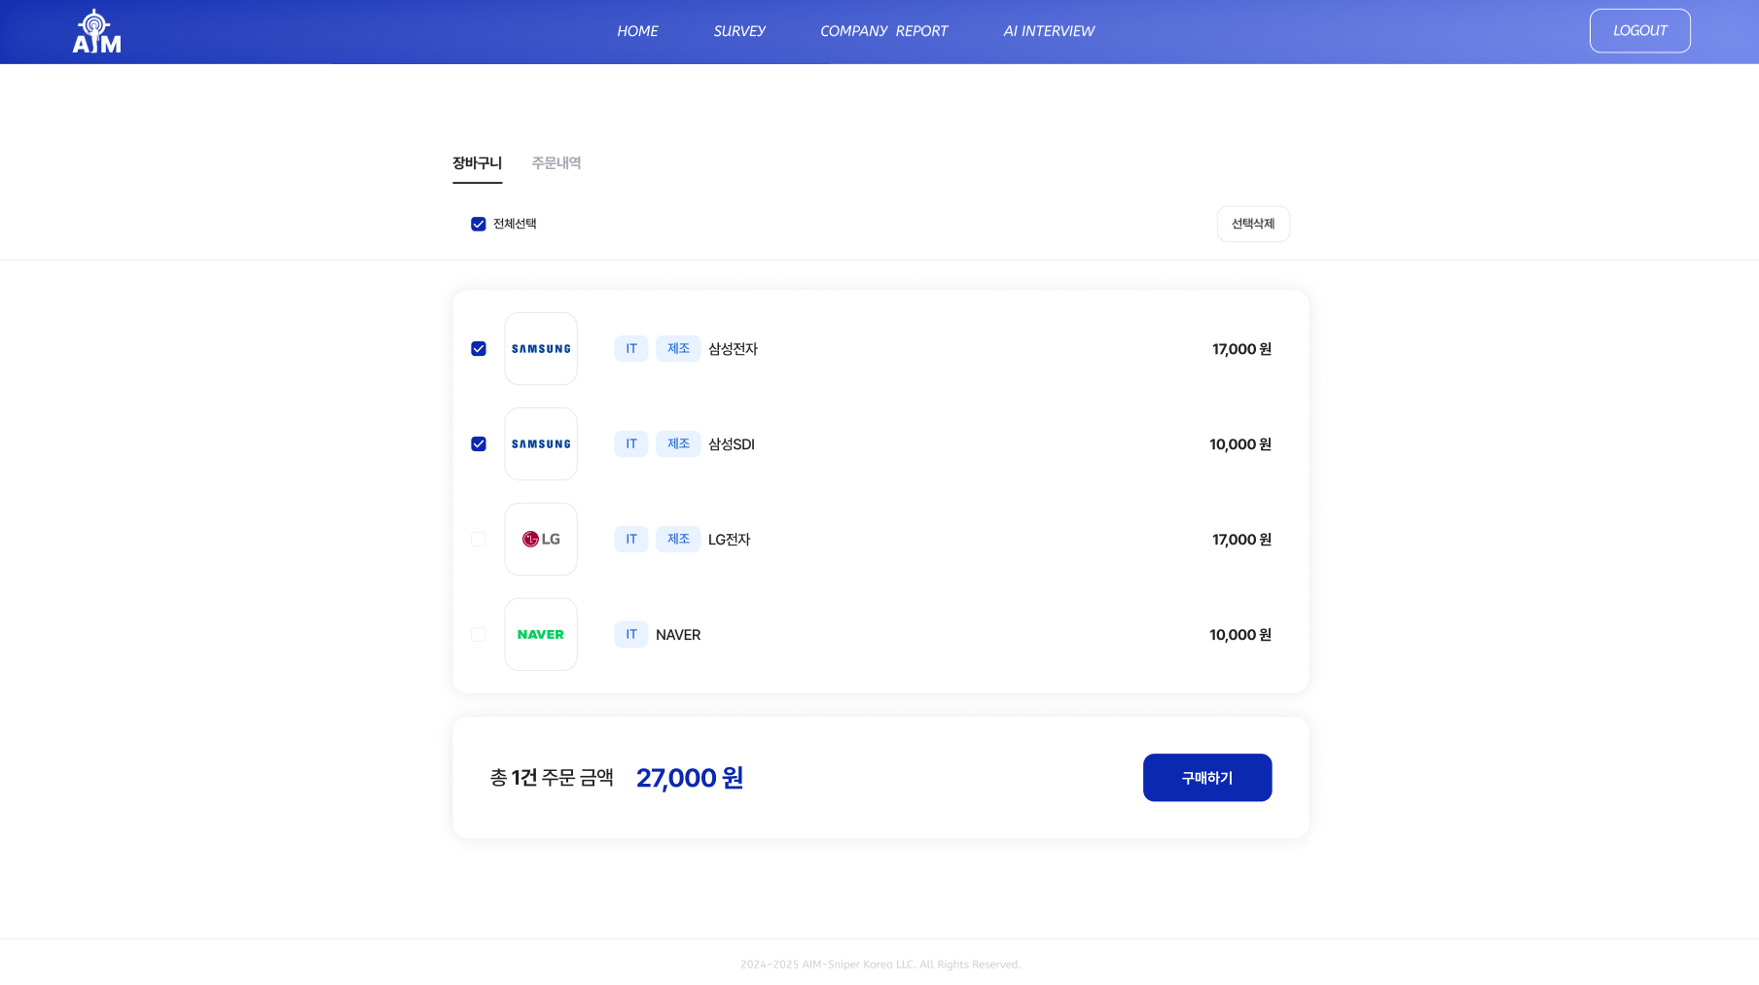
AIM-SNIPER
예상 결과물 : 장바구니 / 주문내역 화면

Slide 32
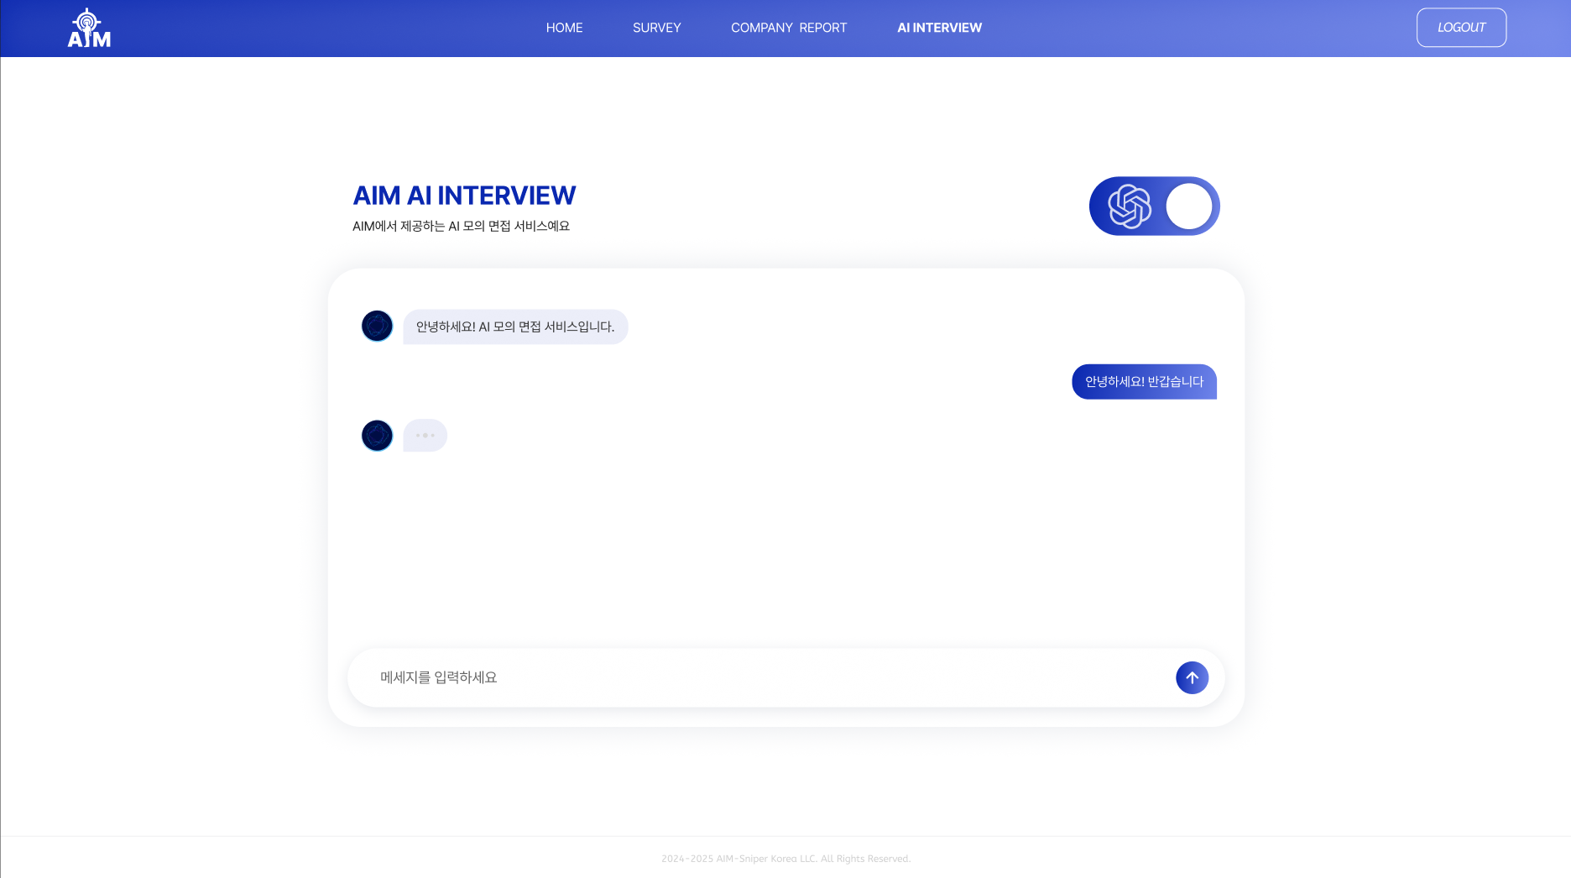
AIM-SNIPER
예상 결과물 : AI 모의 면접

Slide 33
AIM-SNIPER
시연
🔗 L I N K

Slide 34
05
이슈 사항

Slide 35

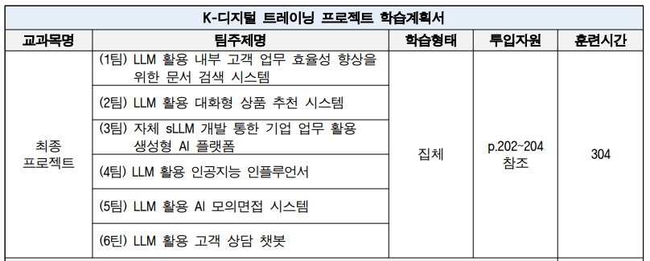
AIM-SNIPER
이슈
팀원들이 각자 원하는 주제와 개발 분야가 서로 달라서 주제 선정부터 이슈가 있었습니다.

Slide 36





AIM-SNIPER
이슈 해결
By AIM-Sniper
Data Analysis + BE + FE
김 용 현
이 경 민
각자가 원하는 Part에서 선택과 집중
민 경 원
AI (LLM) + CI-CD
이 용 휘
최 민 지

Slide 37

AI COMPANY INSIGHT MARKET
THANK YOU.
AIM-SNIPER

